Slide 1
Организационно-методическое сопровождение конкурсов профессионального мастерства

Slide 2
Задачи специалистов, ответственных за конкурс:
1. Повышение мотивации участия в конкурсах
2. Мониторинг талантливых педагогов и инновационных идей
3. Своевременное информирование о конкурсах
4. Содействие в подготовке конкурсных материалов
5. Сопровождение участника на всех этапах конкурса
6. Поощрение призеров и трансляция лучших педагогических практик

Slide 3
1. Стимулирование активности педагогов и повышение мотивации участия в конкурсах профессионального мастерства
Что педагогу дает участие в конкурсах:
Решение профессиональных задач
Анализ своей профессиональной деятельности
Систематизация эффективных практик
Стимулирование активного поиска
Внедрение в работу инновационных технологий
Презентация собственных находок и достижений
Самоанализ, рефлексия

Slide 4
2. Мониторинг талантливых педагогов и инновационных идей
Где найти потенциальных участников:
Совещания, методические объединения, семинары и т.д.
Новые кадры
Публикации, печатные издания, теле- радио- сюжеты
Участники одного конкурса могут стать участниками других конкурсов
Взаимодействие с руководителями ОО
Отзывы коллег и учеников (достижения учеников)

Slide 5
3. Своевременная передача актуальной информации о конкурсах
Этапы:
Предоставление графика конкурсов на учебный год (сентябрь)
Подготовка нормативной документации и сайта регистрации
Информирование муниципалитетов (рассылка в МС)
Информирование ОО специалистами муниципалитета
Контроль за получением информации и наличием участников от муниципалитета

Slide 6
4. Совместная подготовка конкурсных материалов (обязательный контроль)
Сориентировать участника на основные моменты в Положении
Проверить материалы участника
Контроль за оформлением конкурсной документации и заполнением регистрации

Slide 7
5. Поощрение участников и призеров, трансляция опыта
Варианты поощрения:
Материальное
Трансляция опыта участника в муниципалитете (приглашение на семинары, вебинары, консультации метод. объединения и т.д.)
Привлечение призеров к подготовке участников конкурсов проф.мастерства
Привлечение призеров к экспертизе муниципальных этапов конкурсов
Рассмотрение возможности участия в других конкурсах

Slide 8
Представление материалов участников конкурсов профессионального мастерства, их подготовка и размещение в ходе электронной регистрации

Slide 9
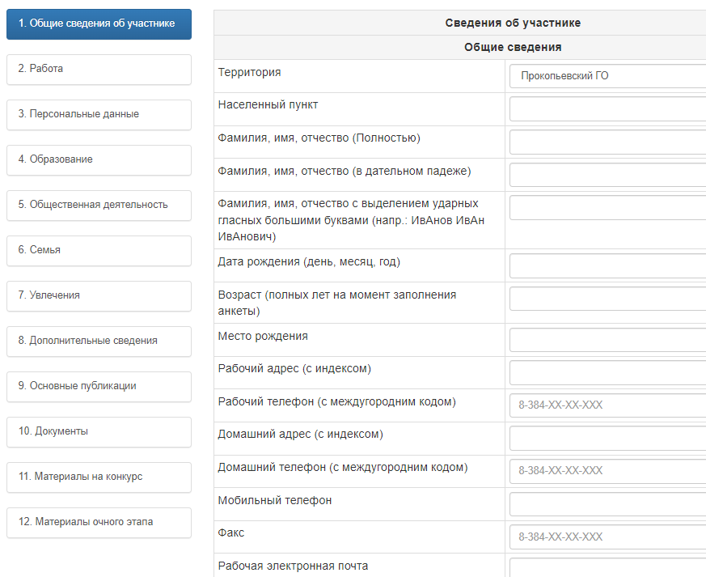

Slide 10
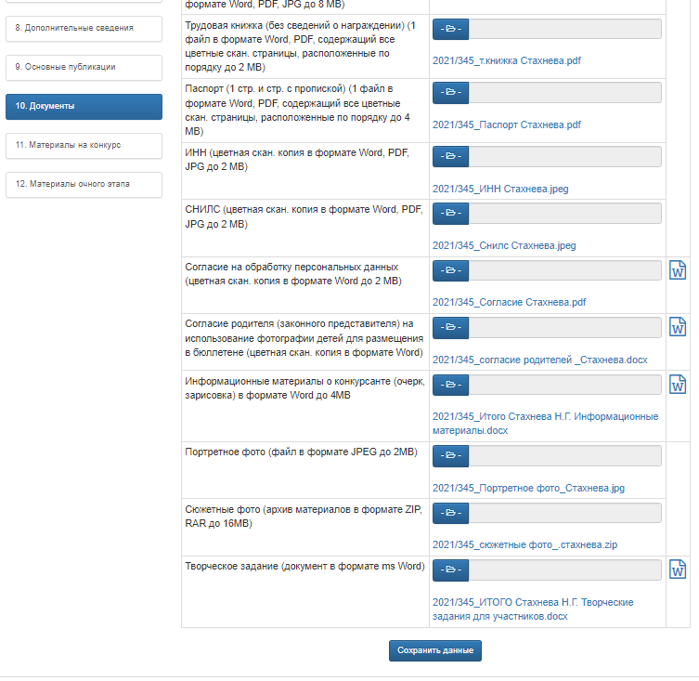

Slide 11
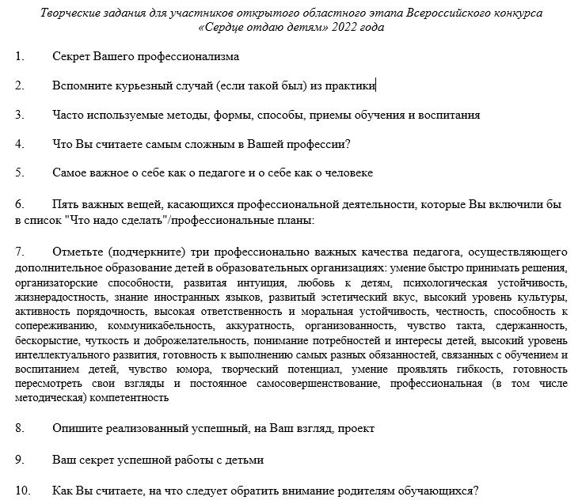

Slide 13
1. Должность в очерке должна совпадать с записью в трудовой книжке. Должность по совмещению - с записью в приказе о совмещении
2. Название учреждения (в котором работает конкурсант) строго по уставу: «муниципальное» с большой или маленькой буквы, пробелы между номером и цифрой
3. Название образовательной организации (которую окончил конкурсант), специальность в очерке должны совпадать с записью в дипломе
4. Обязательное условие – представление педагогического/управленческого опыта, который будет продемонстрирован на всех этапах конкурса (одной фразой, начинающейся словами «Представлен опыт ….»)

Slide 14
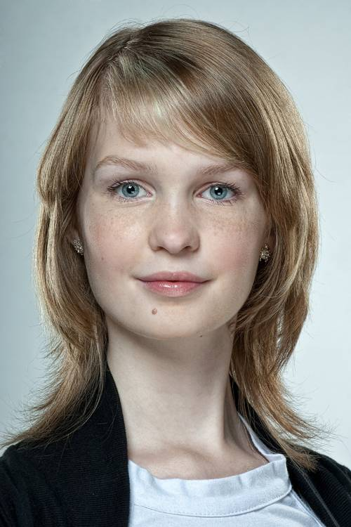
Портретное фото

Slide 15
Сюжетное фото

Slide 16
По вопросам регистрации обращаться по тел.:
8(3842) 56-69-86
(grnp@mail.ru)
Баркова Анна Юрьевна
Борисова Наталья Валентиновна
Долгих Дарья Юрьевна
Михайлова Анна Викторовна
По техническим вопросам обращаться по тел.:
8(3842)77-04-88 Макаров Сергей Александрович
(centrdot@rambler.ru)

